Slide 1
Виктор Попков Картина « Осенние дожди»
Урок развития речи

Slide 2
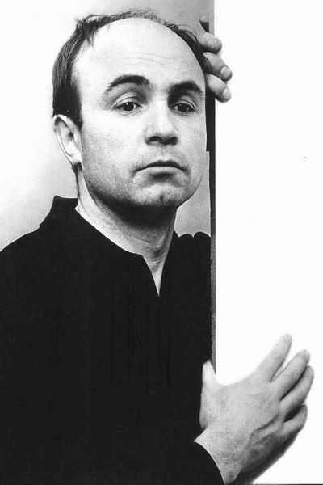
Виктор Ефимович Попков
(9 марта 1932 — 12 ноября 1974) — советский художник, живописец, график.
Лауреат Государственной премии СССР (1975год — посмертно).

Slide 3
Родился 9 марта 1932 года в Москве в семье рабочего. Учился в Художественно-графическом педагогическом училище (1948—1952) и МГАХИ имени В. И. Сурикова (1952—1958).
Жил в Москве.Творческая деятельность В.Е.Попкова началась в период "оттепели". В 1950–1960-е годы художник много путешествовал по стране. Посетил Иркутск, Братск и другие города и области Сибири, где в это время осуществлялись крупные строительные проекты. Исполнил ряд картин по впечатлениям от поездок.
В его творчестве нашла отражение тема несостоявшейся судьбы поколения, ставшего жертвой Великой Отечественной войны.Особой темой для художника стал автопортрет, в котором он создает собирательный образ современника ("Шинель отца", 1970–1972). Попков погиб в результате несчастного случая в 1974 году. Посмертная персональная выставка его работ, состоявшаяся в Государственной Третьяковской галерее, стала событием в художественной жизни.
12 ноября 1974 года убит выстрелом инкассатора, когда подошёл к инкассаторской машине и попросил водителя подвезти его. Впоследствии инкассатор утверждал, что действовал по инструкции. Похоронен на Черкизовском кладбище.

Slide 4
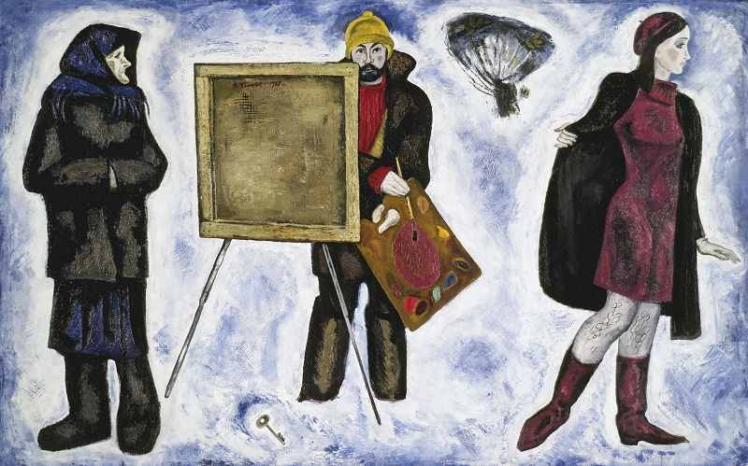
« Мой день. Встреча».

Slide 5
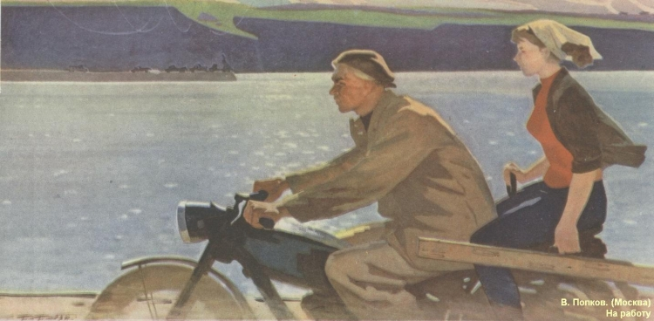
«На работу»

Slide 6
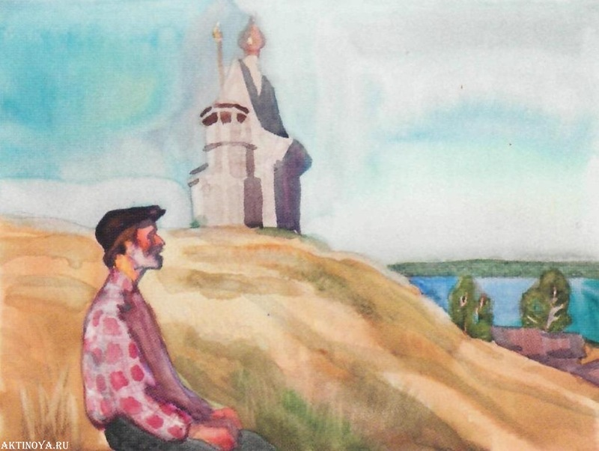
« Дед»

Slide 7
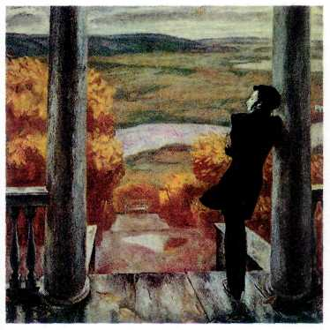
« Осенние дожди» ( « Пушкин») 1974год.

Slide 8
Словарная работа по картине
1.Передний план картины: колонны, силуэт, фигура поэта, фрак.
Цвета и оттенки: чёрный, тёмно-серый, синий, белый, иссиня-чёрный.
2.Задний план картины: пейзаж, заросли деревьев, лестница , скамья.
Цвета и оттенки: ярко-жёлтый, оранжевый, светло-коричневый, зеленовато-бурый.

Slide 9
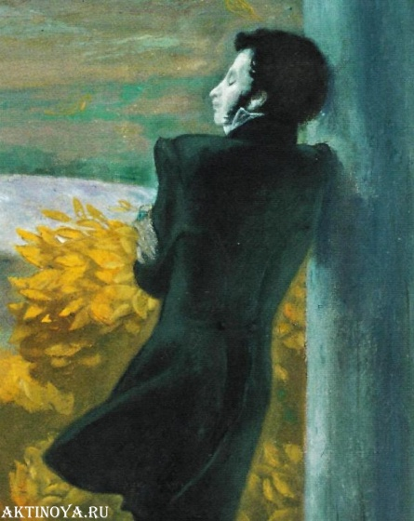

Slide 10
Примерный план сочинения по картине
1. Вступление. Сведения о художнике , замысел картины.
2.Основная часть. Раздумья А.С.Пушкина ( описание переднего или заднего плана картины).
3. Заключение. Впечатление от картины.

